Slide 1
ŽENY V POLITICE
Johana Čechová
LS 2021

Slide 2
TÉMA PRÁCE
Poměr mužských a ženských zástupců
Politické orgány a zastoupení žen v nich
Postoj Evropské unie a zavedení kvót

Slide 3
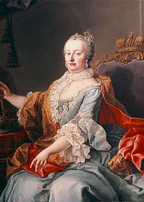
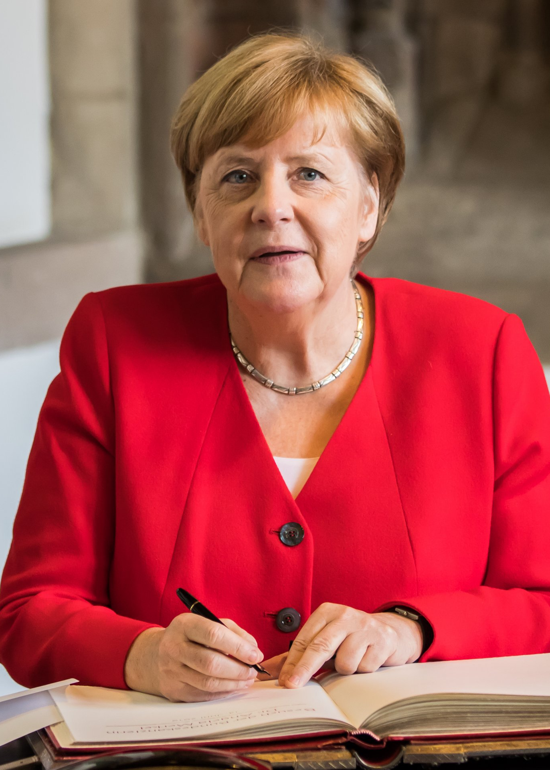
ŽENY VE VEDENÍ ZEMÍ

Slide 4
STRUKTURA
Historie
Současná politika
Česká republika
Zahraniční země
Úspěšnost žen ve volbách
Evropská unie

Slide 5
METODA
Teoretický přehled
porovnání dat
Google Scholar
Tematická struktura literatury
Hledané výrazy: ženy, politika, gender, nerovnost, stereotyp, změna

Slide 6
VÝSLEDKY PRŮZKUMU
Česká republika je ve světovém podprůměru
Českým ženám se nejvíce daří v komunálních volbách
Evropská unie a Ursula von der Leyen

Slide 7
POUŽITÉ ZDROJE
BAHENSKÁ, Marie. Počátky emancipace žen v Čechách: dívčí vzdělávání a ženské spolky v Praze v 19. století. Praha: Libri, 2005. Gender sondy. ISBN 80-7277-241-4.
ČEŠKOVÁ, Andrea. Ženy v politice. Praha: CEVRO - Liberálně-konzervativní akademie, 2009. Analýzy (CEVRO - Liberálně-konzervativní akademie). ISBN 978-80-86816-35-7.
DOBIÁŠOVÁ, Petra, Monika MCGARRELL KLIMENTOVÁ a Marcela ADAMUSOVÁ. Ženy a muži ve městech a obcích - aneb, Co je to gender mainstreaming: praktická příručka. Praha: Fórum 50%, 2015. ISBN 978-80-904447-6-8.
GRÖSSING, Sigrid-Maria. Ženy ve dvojím světle. Praha: Brána, 2000. ISBN isbn80-7243-068-8.
GUASTI, Petra. Česká politika: ženy v labyrintu mužů?. Praha: Fórum 50%, 2006. ISBN 80-239-7438-6.
Hausmann, R | Global Gender Gap Report 2020 - Reports-World Economic Forum. Reports-World Economic Forum [online]. Copyright © 2021 World Economic Forum [cit. 09.04.2021]. Dostupné z: http://reports.weforum.org/global-gender-gap-report-2020/the-global-gender-gap-index-2020-rankings/
HEYWOOD, Andrew. Politická teorie. Praha: Eurolex Bohemia, 2005. Politologie (Eurolex Bohemia). ISBN 80-86861-41-4.

Slide 8
HUBLÍKOVÁ-BARTOŠOVÁ,S. Diskriminace žen v kontextu naší republiky, aktuální problémy, Brno:MUNI, pedagogická fakulta,2008, DP
Janik, J. (2014). Kvóty pro zastoupení žen. Cit. 10. 4. 2021, Dostupné z: https://www.studentsummit.cz/wp-content/uploads/2019/02/PSS-Kv%C3%B3ty-pro-zastoupen%C3%AD-%C5%BEen-EU.pdf
KOTIŠOVÁ, Miluš. Čekání na ženský samet: třináct a jeden politický rozhovor s českými ženami. Praha: Fórum 50%, 2006. ISBN 80-239-7387-8.
MALÍNSKÁ,D. Do politiky prý žena nesmí- proč? Vzdělání a postavení žen v české společnosti v 19. stol. a na počátku 20. století; 1vydání, SLON 2005, ISBN 80-86429_42-3
NOVÁKOVÁ, Jolana. Gender mainstreaming. Praha: Ministerstvo práce a sociálních věcí, 2002. ISBN 80-86552-35-7.
Tykalová, T. (2020). Ženy v politice? Ve světe ano, v Česku pořád rarita - E15.cz. cit. 10. 4. 2021, dostupné z: https://www.e15.cz/the-student-times/zeny-v-politice-ve-svete-ano-v-cesku-porad-rarita-1369338
ZÁŘECKÁ, Petra, ed. Nebojme se kvót!: podpora vstupu žen do politiky: možnosti uplatnění pozitivních nástrojů : sborník z konference : [14.9.2007, Praha. Praha: Fórum 50%, 2008. ISBN 978-80-254-1219-0.
Ženy v Evropském parlamentu: INFOGRAFIKA | Zpravodajství | Evropský parlament. (2019). cit. 10. 4. 2021, Dostupné z: https://www.europarl.europa.eu/news/cs/headlines/society/20190226STO28804/zeny-v-evropskem-parlamentu-infografika

Slide 9
DĚKUJI ZA POZORNOST
V případě dotazů: johana.cechova@email.cz

